Slide 1
5 指令系统

Slide 2
5.1 指令系统的发展
1）20世纪50年代和60年代早期：仅有基本指令（算术指令、逻辑指令、数据传送指令、转移指令等）；
2）60年代中后期：指令功能进一步丰富（出现乘除指令、浮点指令、BCD指令、字符串指令等等）；
3）60年代后期，系列机的出现，产生了向下兼容的指令集设计方案。
4）70年代末，精简指令系统计算的出现；
5）90年代以后，一方面精简指令系统计算机的进一步完善；另一方面，一些因应计算机体系结构变化的新指令（例如MMX、SIMD、SSE指令、GPU指令等）也不断出现。

Slide 3
5.2 指令格式
一、问题提出
指令字长会对计算机产生如下影响：
① 指令功能的丰富性；
② 程序的存储效率(是否含有无用信息)；
③ 程序的执行效率(是否与机器字长匹配)；
二、设计目标
① 规整指令格式，尽量与计算机字长相匹配，以便尽可能减少取指令、译码时间；
② 优化指令字长(平均指令长度最短)，提高存储效率。
（指令设计的5个基本要求）

Slide 4
5.2 指令格式
三、指令的组成
指令由操作码和地址码两部分构成；
① 操作码：指明操作种类和所用操作数的数据类型；
② 地址码：包括操作数的地址、地址的附加信息、寻址方式等。
操作码
地址码

Slide 5
5.2 指令格式
四、指令格式的分类
根据地址码部分所给出地址的个数，指令格式分为：零地址指令、一地址指令、二地址指令、多地址指令。
① 零地址指令，包括无需操作数的指令（NOP、HLT等）和默认操作数的指令（PUSH、RET等）两种情况；
零地址指令：
OP

Slide 6
5.2 指令格式
② 一地址指令，对于某些一元运算，该地址既是操作数地址，又是操作结果的地址；对于某些二元运算，其中一个操作数地址使用默认值（无需指定）；
③ 二地址指令，对于大部分普通二元运算指令，其中一个操作数地址也作为操作结果的地址。
④ 多地址指令，通常仅出现于大型机中。
一地址指令：
OP
A
二地址指令：
OP
A₁
A₂

Slide 7
5.2 指令格式
五、指令操作码的扩展技术
① 指令总长度固定；
② 在地址码较少的指令中，将地址码部分扩充为指令操作码。
例如：
零地址指令：
OP
一地址指令：
OP
A
二地址指令：
OP
A₁
A₂

Slide 8
5.2 指令格式
六、指令操作码的优化技术
① 指令总长度可变； ② 根据指令在程序中的使用频率，构造平均码长最短的指令操作码。
③ 有时还要兼顾与指令字长的匹配。
OP₁
OP₂
A
OP₃
A
OP₄
A₁
A₂

Slide 9
5.2 指令格式
七、指令长度与数据字长的关系
1）数据字长决定计算机的运算精度；
2）地址码长度决定计算机寻址能力；
3）指令长度、数据长度通常以字节（byte）为单位计算。
4）为加快CPU访存速度，存储器中存放数据时通常要求数据对准；如果数据不对准，可能会降低CPU访存速度。

Slide 10
5.3 寻址方式
一、寻址的概念
一个完整的指令执行过程由取指令和执行指令两个过程构成。所谓寻址方式是指在执行指令过程中，寻找操作数 的方式。
对于指令的操作数来说，可能的存放位置有3处（图示）：
1）指令中。此时，指令中的地址码部分就是操作数。
2）寄存器中。此时，指令中的地址码部分是CPU中的寄存器号(或称为寄存器地址)。
3）存储器（或外设中）。此时，指令中的地址码部分是存储器(或外设端口)地址。

Slide 11
5.3 寻址方式
二、寻址方式
1）直接寻址。操作数在存储器中，指令地址码中存放操作数在存储器中的地址。
2）寄存器寻址。操作数在CPU寄存器中，指令地址码中存放操作数所在的寄存器号。
3）基址寻址。操作数在存储器中，指令地址码中存放的内容 + 基址寄存器的内容 = 操作数地址。
4）变址寻址。操作数在存储器中，指令地址码中存放的内容 + 变址寄存器的内容 = 操作数地址。

Slide 12
5.3 寻址方式
5）间接寻址。间接寻址分为寄存器间接寻址和存储器间接寻址2种：
寄存器间接寻址时，操作数在存储器中，指令地址码部分是一个寄存器号，该寄存器的内容即为操作数的地址。
存储器间接寻址时，操作数在存储器中，指令地址码部分是一个存储器地址，该该存储单元的内容即为操作数的地址。
在目前主流微机中，由于在执行指令过程中，CPU被设计成只允许最多访问一次存储器，因此，一般没有存储器间接寻址方式，而仅有寄存器间接寻址方式。

Slide 13
5.3 寻址方式
6）相对寻址。操作数在存储器中，指令地址码中存放的内容 + PC的内容 = 操作数地址。
这种寻址方式通常用于转移指令。
7）立即寻址。操作数在指令中（指令地址码部分）。
8）堆栈寻址。操作数在存储器中，SP寄存器的内容 = 操作数地址。但是堆栈操作之后，SP内容应自动修改，修改的原则是“后进先出 ”

Slide 14
5.3 寻址方式
需要说明的是，对于二元运算来说，其两个操作数可能使用不同的寻址方式。因此，在指令中上述寻址方式经常以组合的形式出现。另外，
1）从执行效率的角度看：立即寻址和寄存器寻址这2种方式下，由于操作数在CPU中，因此执行速度快；相反其它几种寻址方式，由于操作数在存储器中，因此需要访存，从而执行速度较慢。
2）从寻址方式的灵活性（方便编程）角度看：操作数在存储器中时，寻址方式种类多，灵活性高；而寄存器寻址方式次之；立即寻址方式最差。

Slide 15
5.4 指令类型
按照指令功能可以将指令分为如下类型
1）算术逻辑指令 2）移位指令。
3）浮点运算指令 4）十进制运算指令（BCD码指令）
5）字符串指令 6）数据传送指令
7）转移指令 8）堆栈指令
9）I/O指令 10）特权指令
11）其它指令（如SIMD指令，位操作指令等）

Slide 16
5.5 RISC和CISC
一、概述
1）随着VLSI技术的发展，硬件成本不断下降，为了提高编程效率、人们构造具有更多、更复杂指令的指令系统。
2）CPU的系列化和指令系统向下兼容，也使得指令系统越来越庞大和复杂。
这种指令数目多、指令功能复杂的指令系统称为CISC（Complex Instruction Set Computer，复杂指令集计算机）。
与CISC思路相对反的另一种指令系统是 RISC（ Reduced Instruction Set Computer，精简指令集计算机）

Slide 17
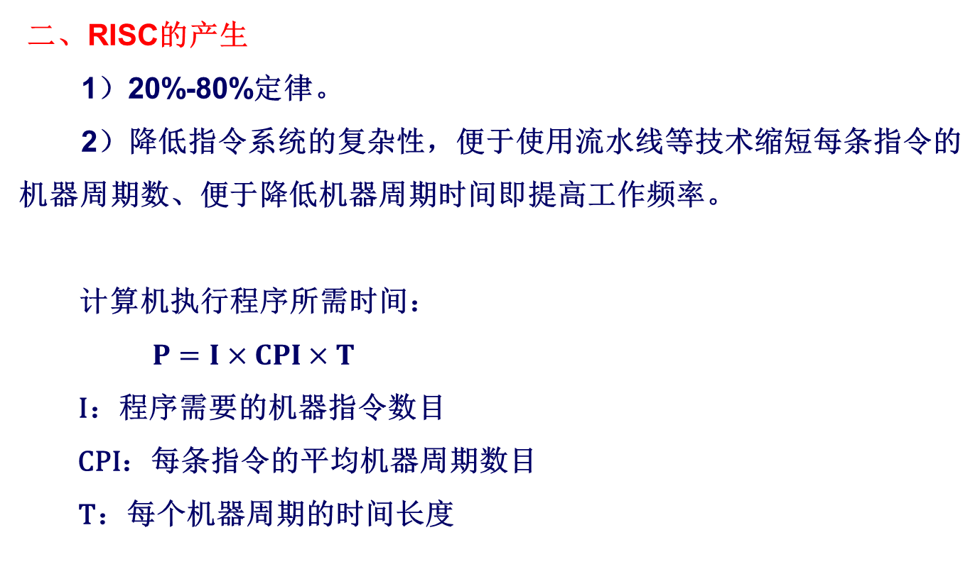
5.5 RISC和CISC
二、RISC的产生
1）20%-80%定律。
2）降低指令系统的复杂性，便于使用流水线等技术缩短每条指令的机器周期数、便于降低机器周期时间即提高工作频率。
计算机执行程序所需时间：
$P=I×CPI×T$
I：程序需要的机器指令数目
CPI：每条指令的平均机器周期数目
T：每个机器周期的时间长度

Slide 18
5.5 RISC和CISC
三、RISC的特点
1）优先选取使用频率高的简单指令、避免复杂指令。
2）指令长度固定，指令格式和寻址方式种类少，指令之间各字段划分比较一致，各字段功能较规整。
3）尽可能使用寄存器-寄存器寻址方式。
4）通用寄存器数量多。
5）大部分指令是单周期指令
6）控制器用组合逻辑方式而不是微程序方式。
7）重视编译优化工作。

Slide 19
本章结束

Slide 20
指令集设计的5个基本要求
完整性、正交性、规整性、高效率、兼容性
1）完整性：对于任何可解的问题，指令系统所提供的指令足够。
2）正交性：指令系统中无冗余指令，即每一条指令都是不可替代的。
3）规整性：包括对称性和均匀性。对称性是指所有指令系统的存储单元使用、操作码设置必须对称（例如“MOV AX, BX”和“MOV BX, AX”须成对出现）；均匀性是指对于各种不同的操作数类型、字长、操作种类和数据存储单元，指令的设置都要同等对待。
4）高效率：指令的执行速度快、使用频度高。
5）兼容性：主要是要实现向后兼容，指令系统可以增加新指令，但不能删除或更改已有指令的功能。

Slide 21
数据对准
在当代计算机系统中，对于64位（8 byte）计算机来说，其访问内存数据时只能以1/2/4/8个byte为单位进行读/写，当数据存放位置对准时，只需一个存储器周期即可完成读/写；否则，可能需要两个存储器周期。
地址 | 存储器 |  |  |  |  |  |  |  | 说明
0H | 2-byte 数据 |  |  |  | 4-byte 数据 |  |  |  | 对准
8H | 8-byte 数据 |  |  |  |  |  |  |  | 对准
10H |  |  | 2-byte 数据 |  |  |  |  |  | 对准
18H | 4-byte 数据 |  |  |  |  |  |  |  | 对准
20H |  | 2-byte 数据 |  | 4-byte 数据 |  |  |  |  | 未对准
28H |  |  |  |  |  |  |  | 2-byte | 未对准
30H | 2-byte |  |  |  |  |  | 4-byte 数据 |  | 未对准
38H | 4-byte 数据 |  |  |  |  |  |  |  | 未对准
40H |  |  |  |  |  | 8-byte 数据 |  |  | 未对准
48H | 8-byte 数据 |  |  |  |  |  |  |  | 未对准

Slide 22
操作数的存放位置
CPU
 |  |  |  | 寄存器组
 | 运算器
 |  |  |  | 操作数
 | 指令队列
 | OP | R
 | OP | M
 | OP | #
存储器
操作数

